Slide 1
Мода как форма рекламы

Slide 2
В сфере потребления мода выступает в виде формы рекламы новых товаров. Существуют специфические виды рекламы модных тенденций в области одежды:
журнал мод
витрина магазина
демонстрация моделей
имидж дизайнер

Slide 3
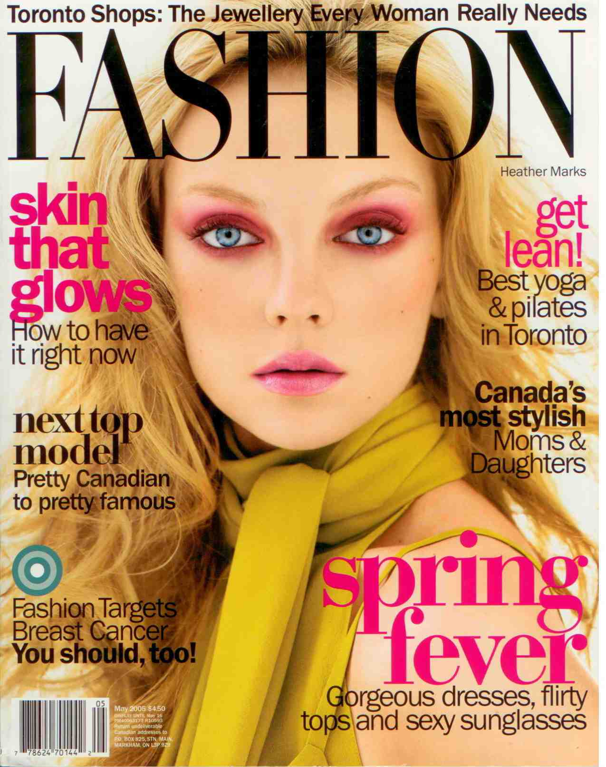
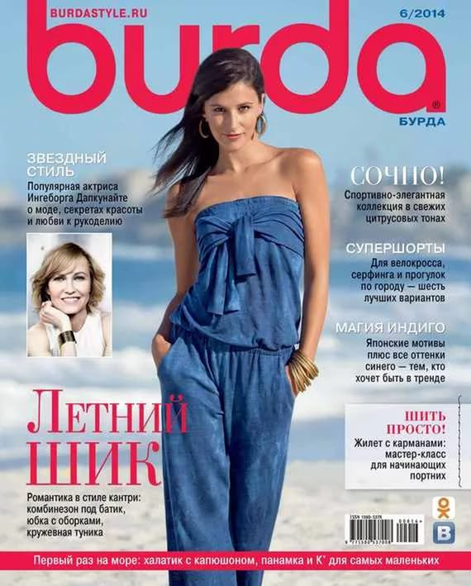
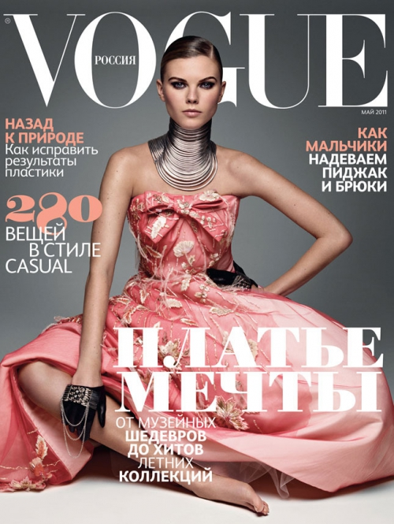
Журнал мод является одним из самых эффективных видов рекламы, являющихся основным источником информации о моде для женщин

Slide 4
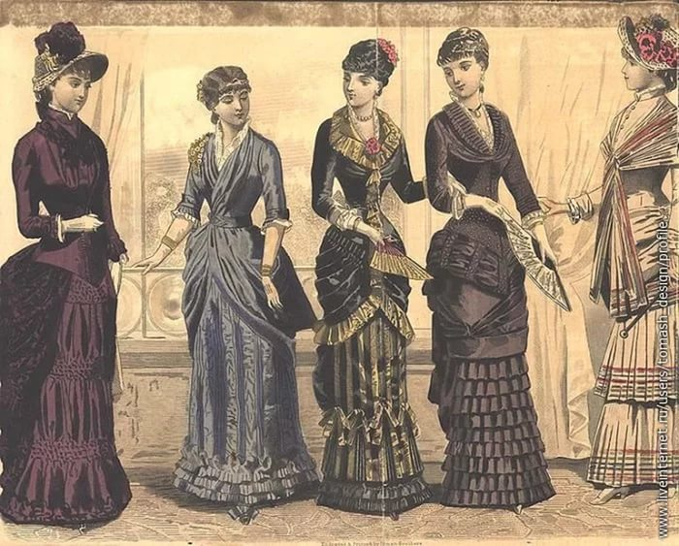
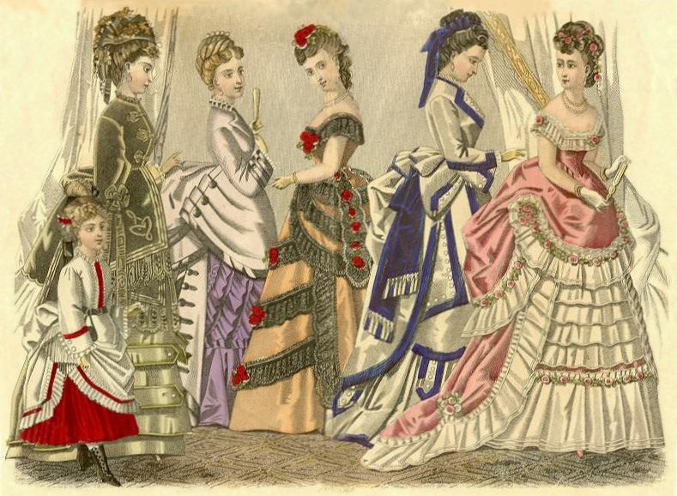
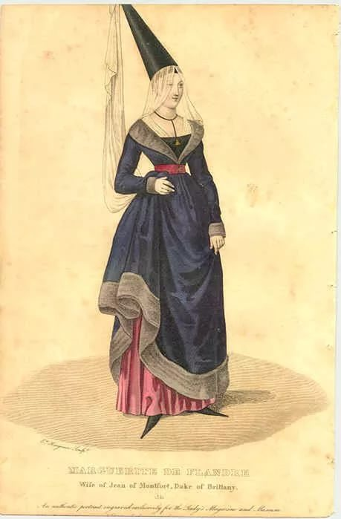
Предшественниками журналов мод были иллюстрированные рукописи (изображения модных костюмов в них появились примерно в XIII в.)

Slide 5
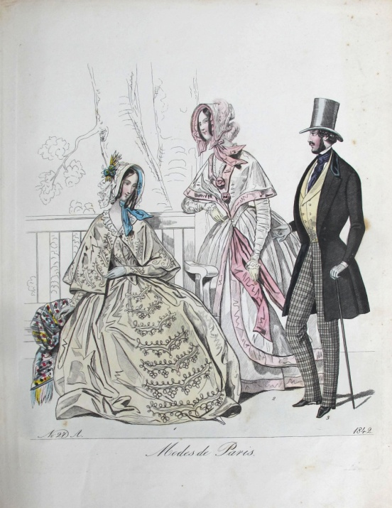
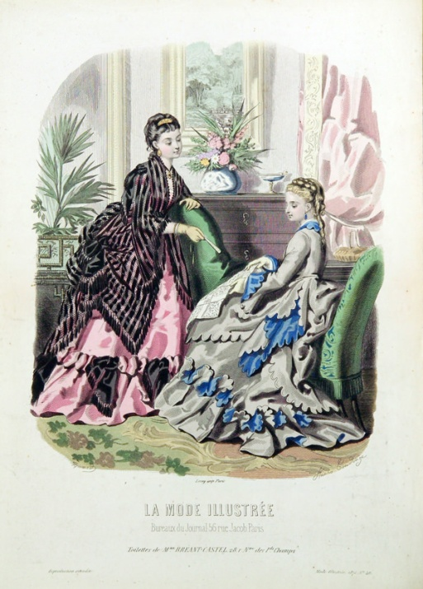
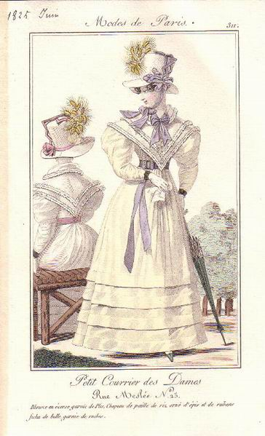
Модные гравюры (С XVI в.), с помощью которых информация о моде передавалась в другие регионы и страны.

Slide 6
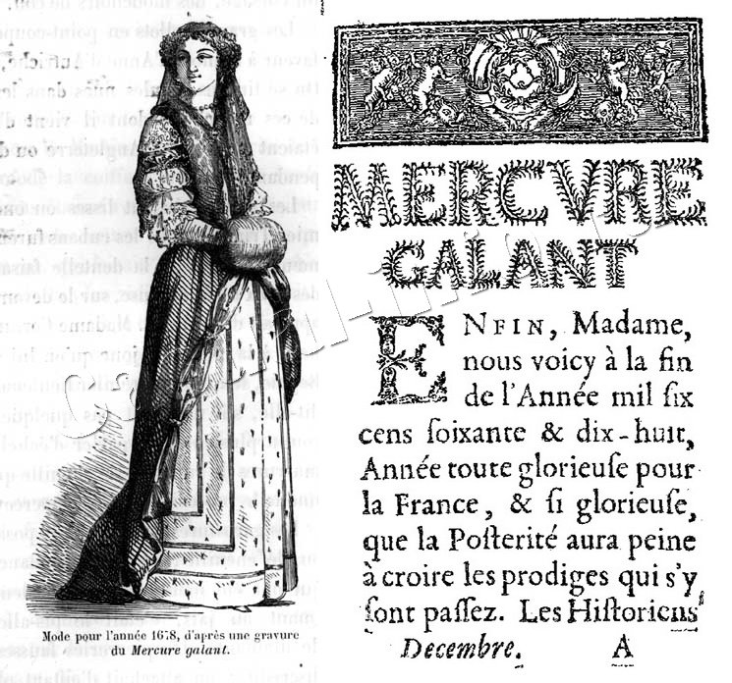
В 1672 г. в Лионе в газете «Галантный Меркурий» впервые вышла иллюстрированная рубрика, посвященная моде в костюме.

Slide 7
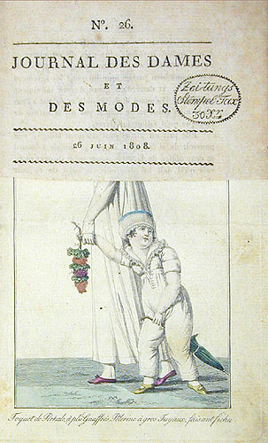
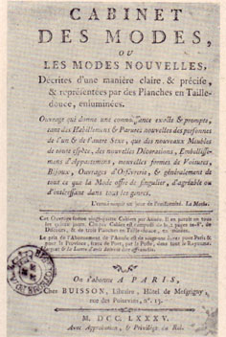
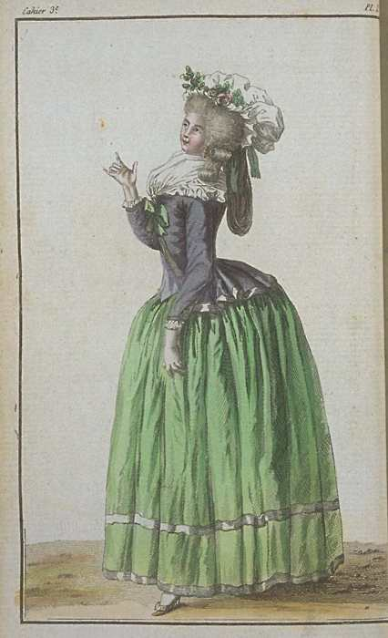
В 1785 г. в Париже начали издавать первый журнал мод «Кабинет моды».

Slide 8
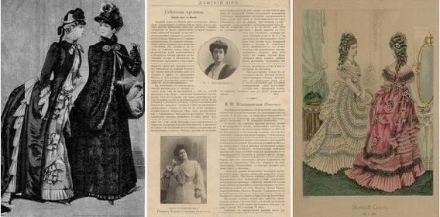
В России в 1779 г. вышло «Модное ежемесячное издание, или Библиотека для дамского туалета» (издатель Н.И.Новиков)

Slide 9
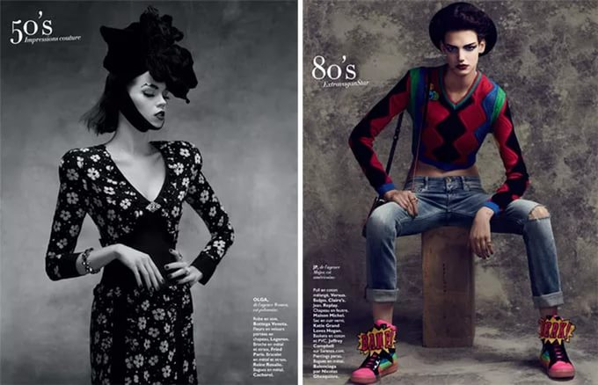
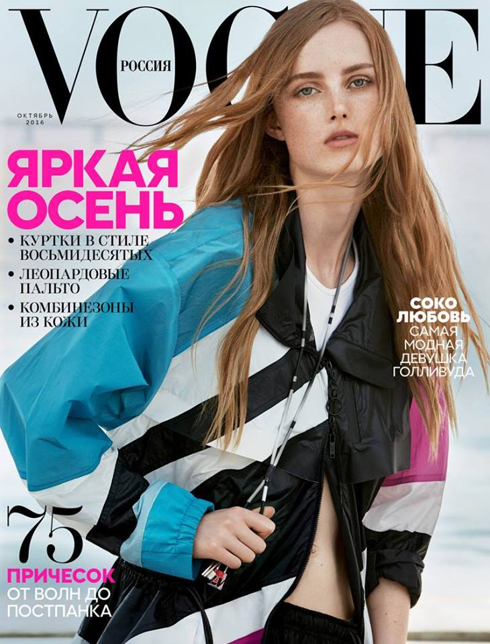
В XIX—XXI вв. журналы мод приобрели важное значение как основное средство рекламы моды и рекламы фирм и модельеров

Slide 10
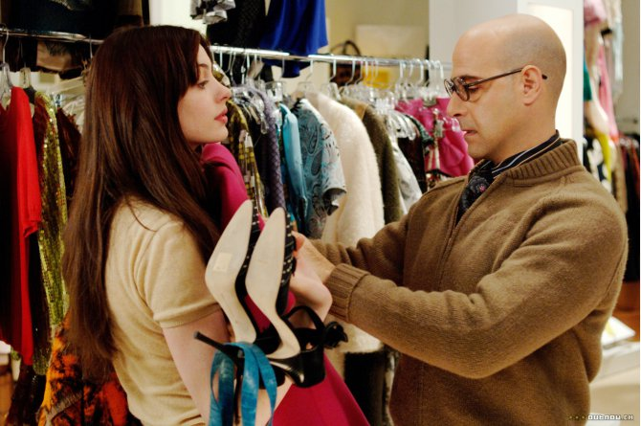
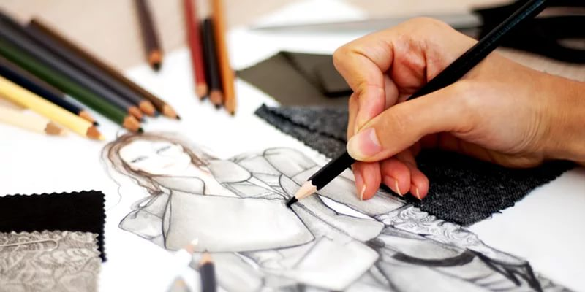
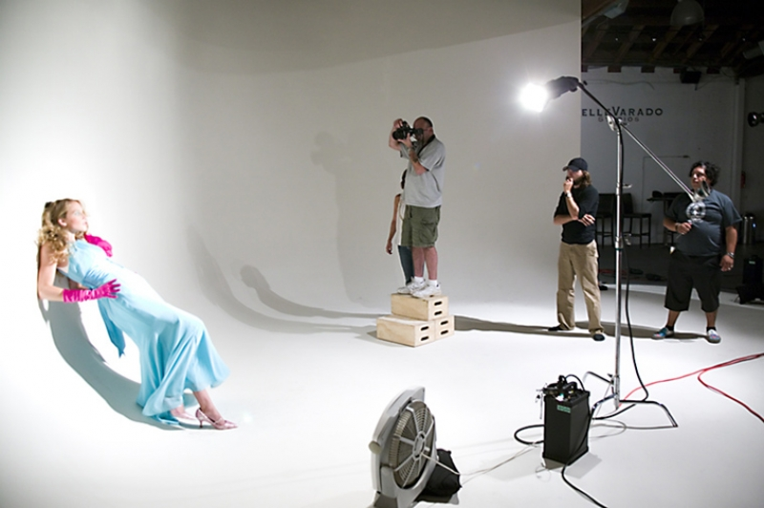
В журналах мод работают представители множества профессий, связанных с Модным бизнесом: редакторы, обозреватели моды, стилисты, иллюстраторы и Фотографы моды.

Slide 11
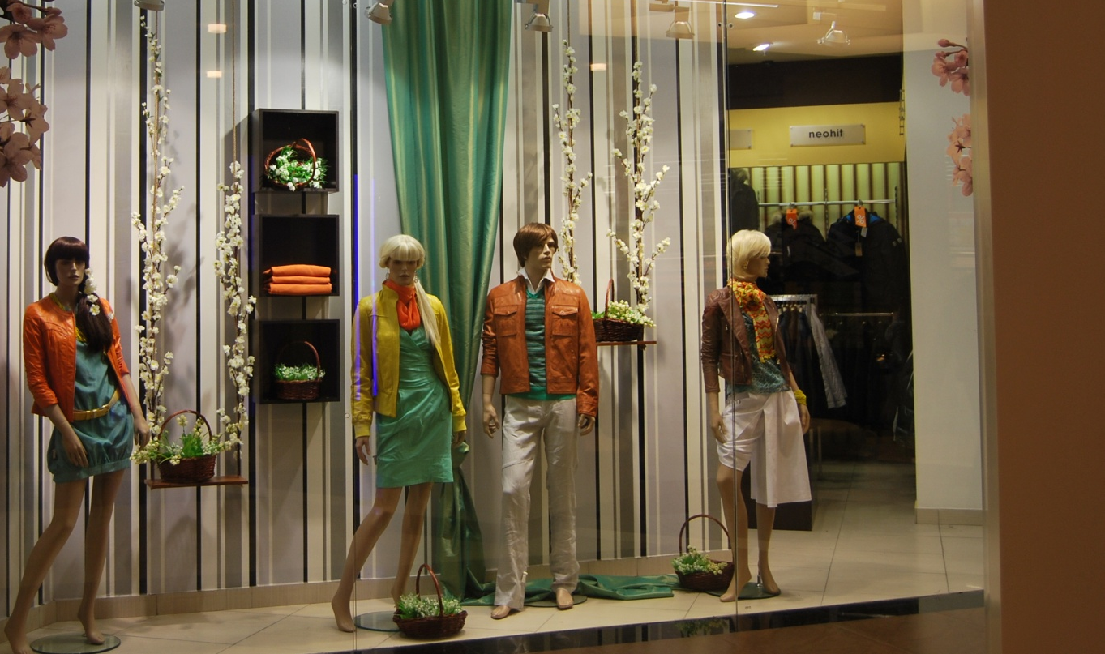
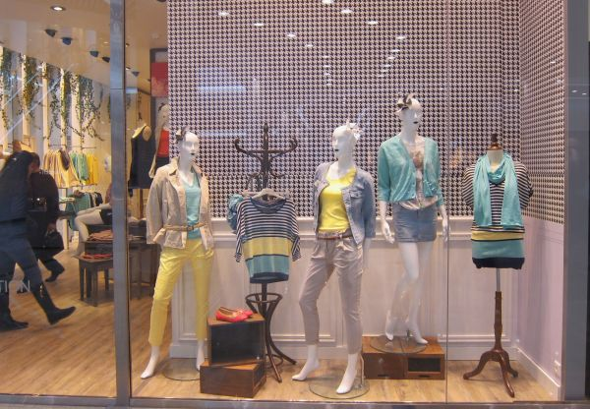
Витрина магазина — главный источник информации о моде.

Slide 12
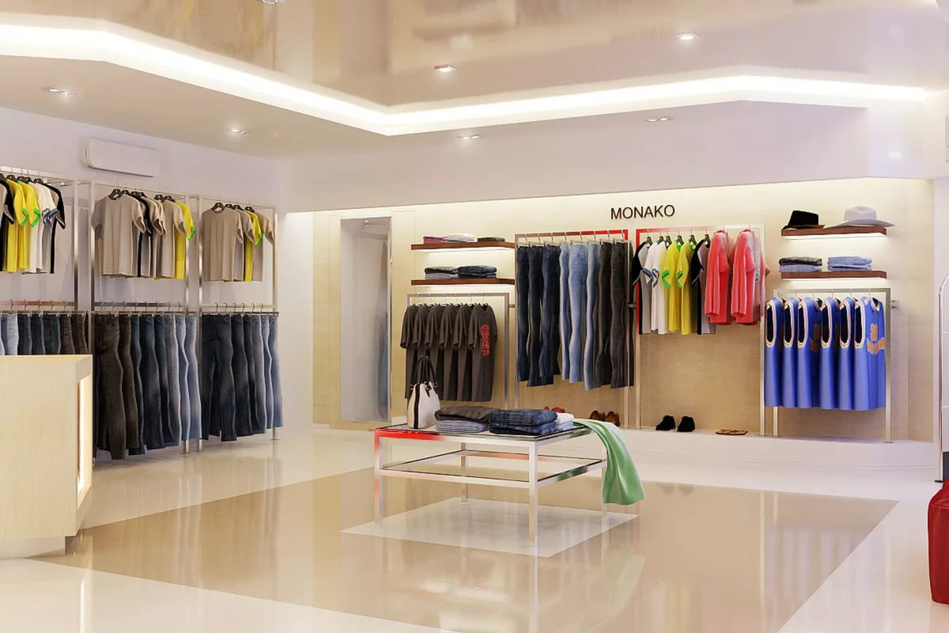
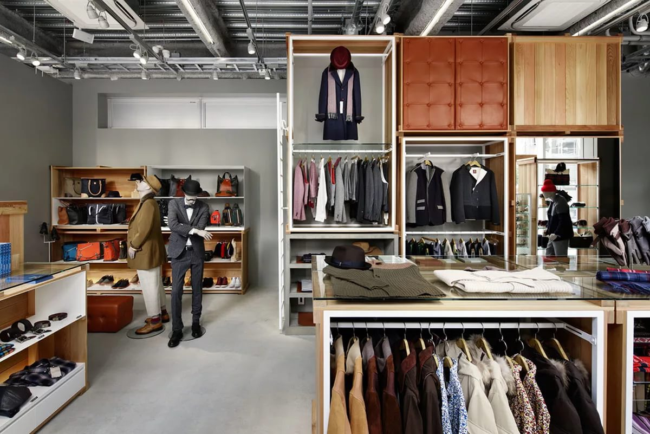
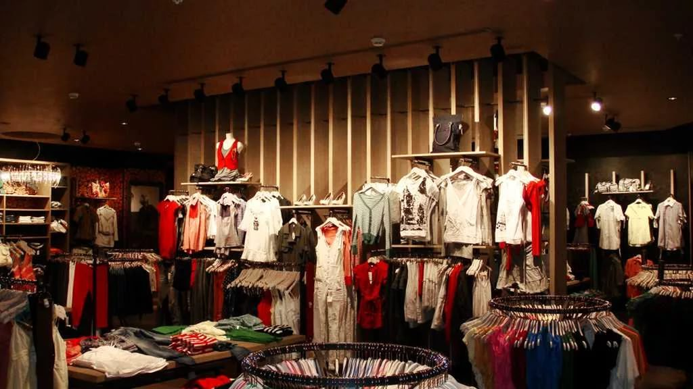
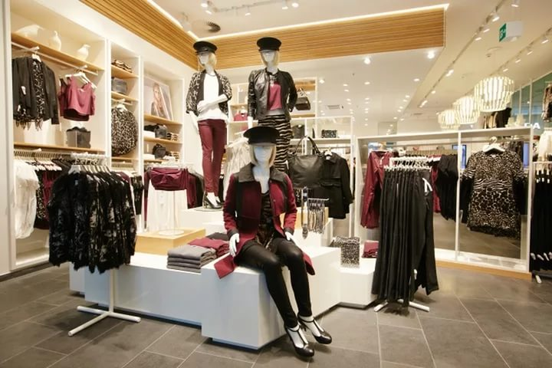
Кроме витрины значение имеет и оформление торгового зала, которое должно соответствовать стилю и общей концепции фирмы, особенно в авторских бутиках.

Slide 13
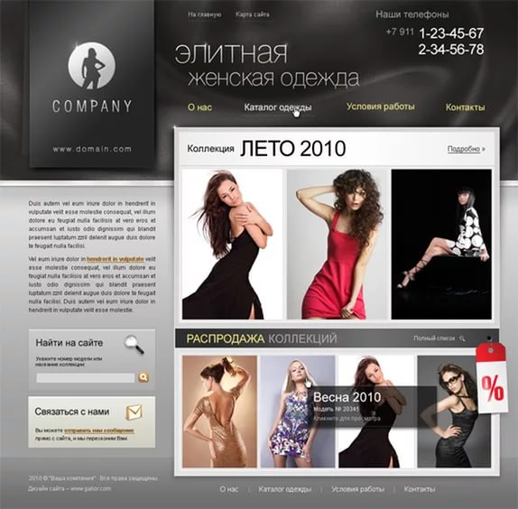
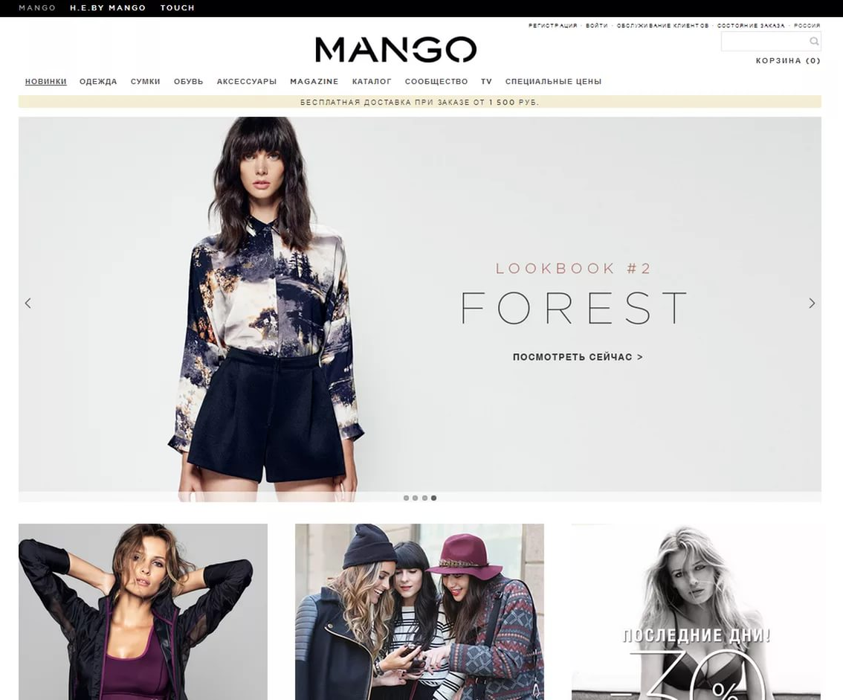
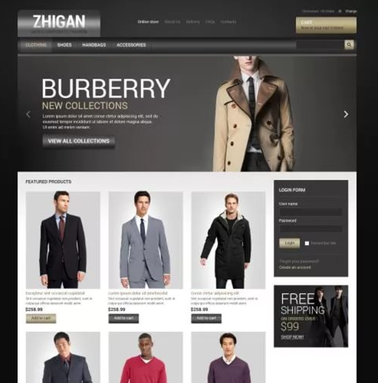
Сейчас многие известные дизайнеры имеют свои сайты в Интернете, где рекламируют свои последние коллекции; распространяется новая форма торговли через Интернет.

Slide 14
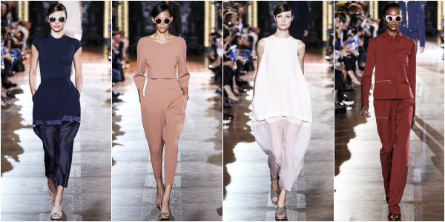
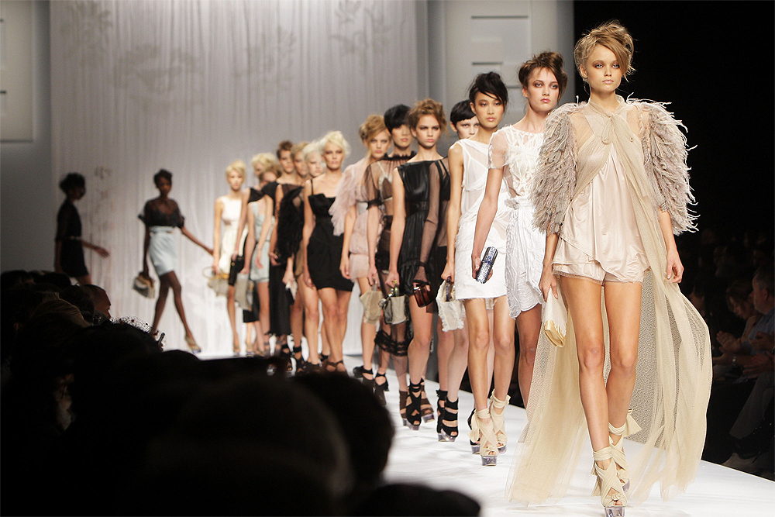
Демонстрация коллекции, или показ мод, является особым видом рекламы модной одежды.

Slide 15
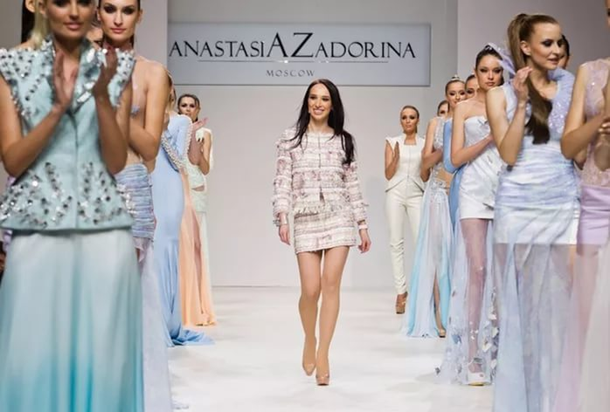
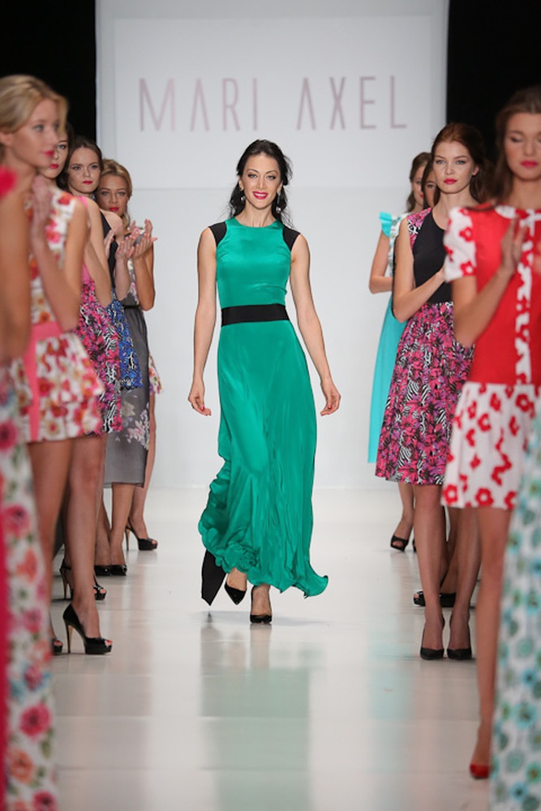
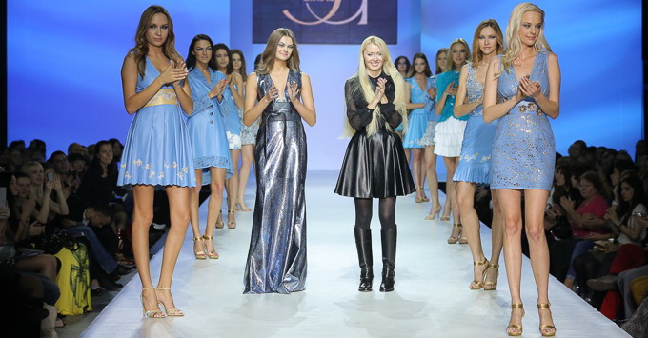
Показ коллекции — важное рекламное средство в конкурентной борьбе между модельерами за звание модного, способы привлечения внимания прессы к творчеству дизайнера одежды, которыми активно пользуются современные модельеры.

Slide 16
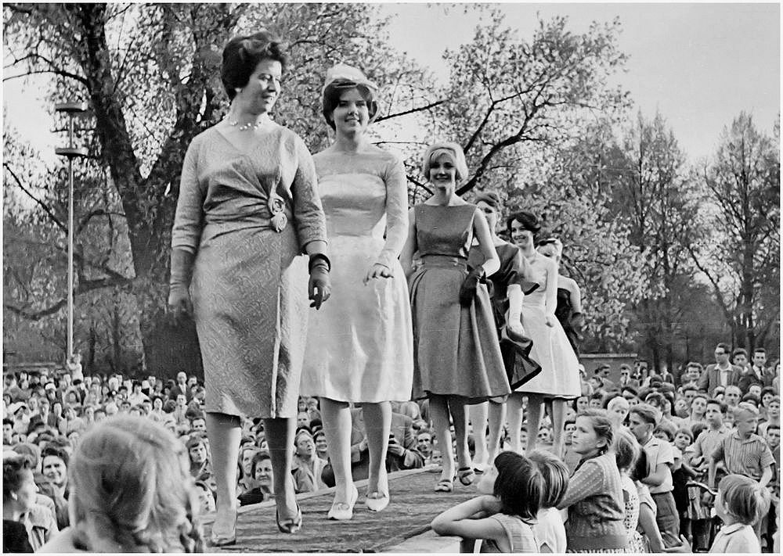
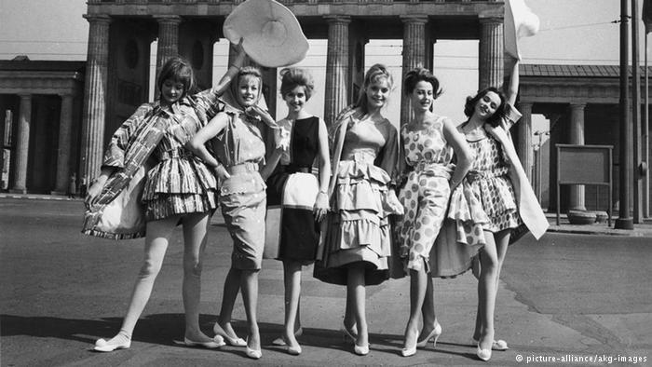
Модные показы стали приобретать черты шоу в 1960-х гг., когда манекенщицы демонстрировали модели под специально подобранную музыку.

Slide 17

Оригинальность шоу становится залогом успешной рекламы.

Slide 18
Учитель технологии МБОУ «Краснозаводская сош №7» Сергиево-Посадского района Чернякова Ирина Валерьевна

